Slide 1

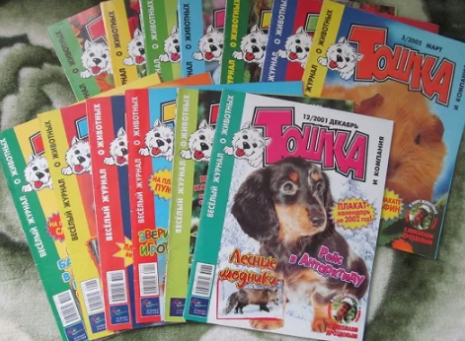
Проектная работа по литературе «Мой любимый детский журнал»
Выполнил:
ученик 2 «А» класса СОШ № 62
Бесчастный Дима

Slide 2

Цель проекта:
узнать историю любимого журнала и основные сведения о нем;
рассказать из каких рубрик он состоит;
доказать, что чтение детского журнала не только интересно, но и познавательно.

Slide 3

Мой любимый детский журнал «Тошка и компания»
Главный герой журнала Тошка - весёлый и любознательный щенок, он верный друг для всех любителей животных. На страницах журнала Тошка рассказывает о жизни диких животных, о секретах воспитания и ухода за домашними питомцами.

Slide 4
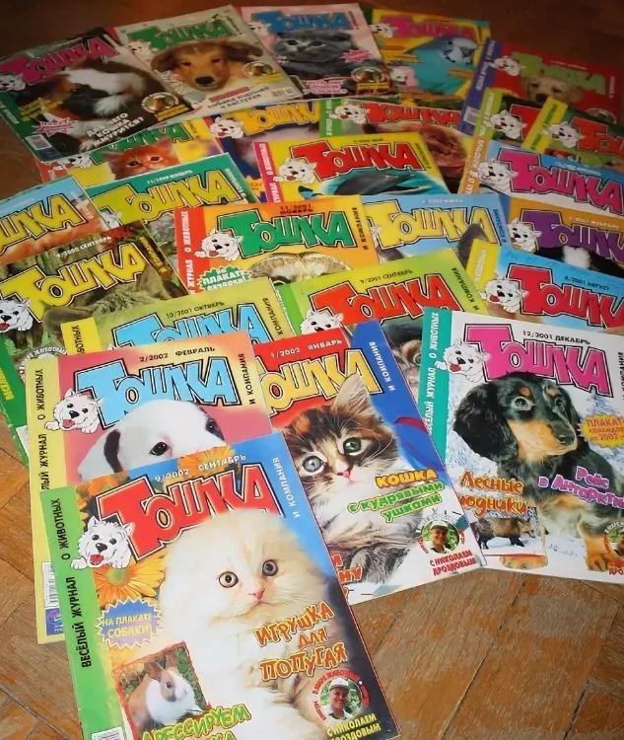
Основная информация о журнале
Журнал издается с 1999 года.
Выпускается 1 раз в месяц.
Предназначен для детей 6-9 лет.
Объем: 32+4 полосы.
Формат: 210х285 мм
Тираж: 23 000 экз.

Slide 5



Обложки журнала
Обложки журналов очень яркие, содержат красивые, милые фотографии животных и краткую информацию о содержании журнала.
Увидев такую обложку, сразу хочется приобрести журнал и поскорее его прочесть.

Slide 6
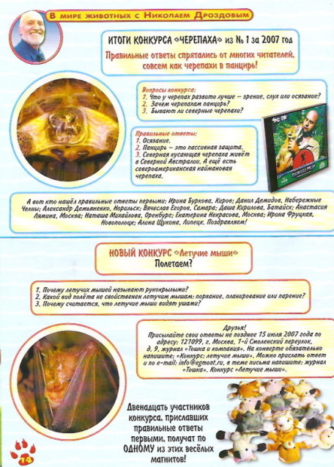
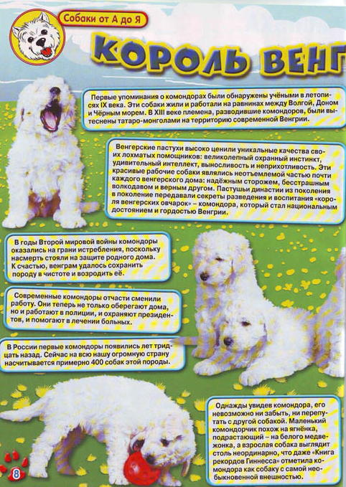
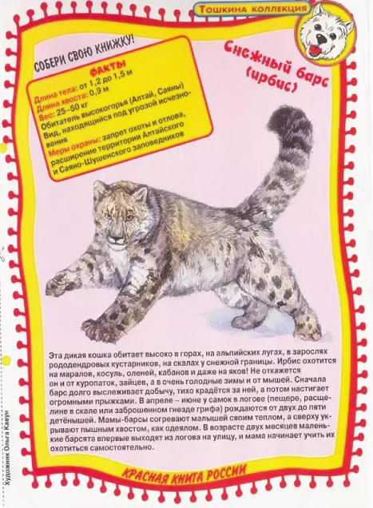
Содержание журнала
Из журнала мы узнаём о разных породах собак, кошек, лошадей, звериный доктор подсказывает нам как правильно заботиться о своих питомцах.
В каждом номере Николай Дроздов проводит увлекательный конкурс «В мире животных», победителей ждут замечательные призы.

Slide 7
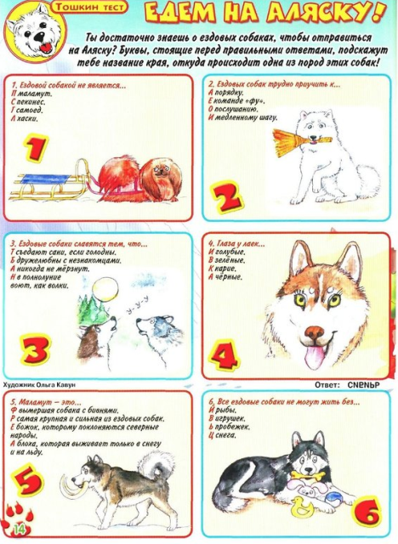
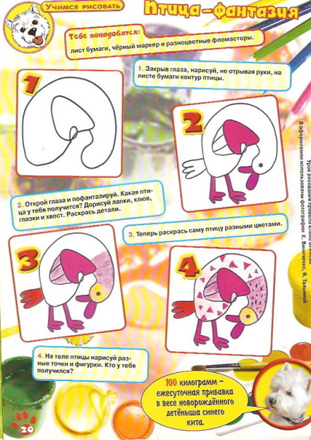
Вместе с Тошкой читатели отправляются в путешествия, узнают тайны и секреты животных, учатся рисовать, делают поделки. А ещё Тошка загадывает загадки, кроссворды и головоломки, рассказывает и показывает фотоистории.

Slide 8
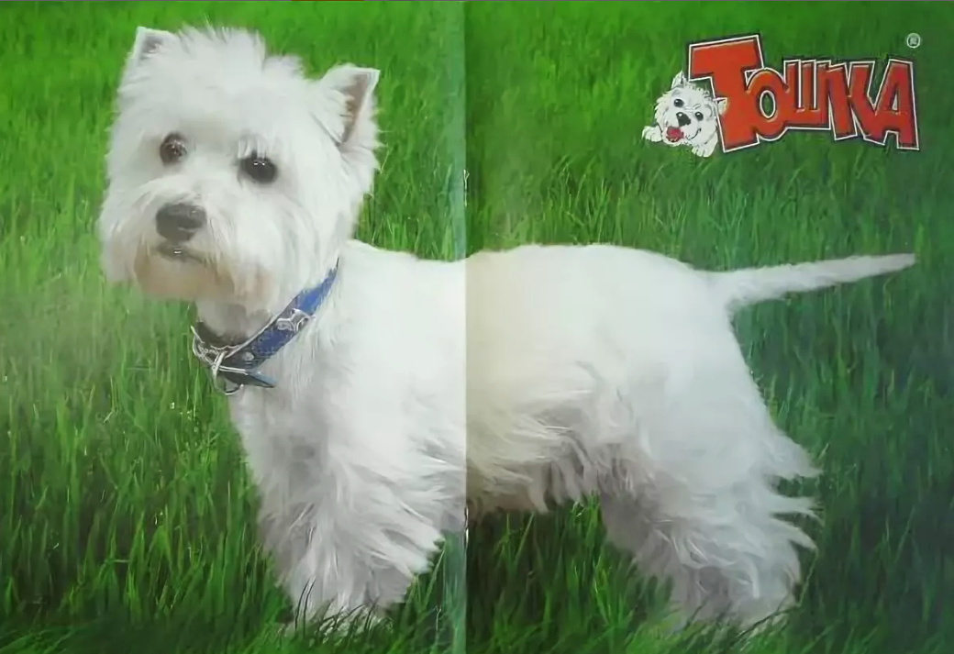
Центральный разворот журнала - постер - интересные фотографии животных.

Slide 9
Выводы
В журнале «Тошка» есть много увлекательного и познавательного.
Читая журнал можно узнать о жизни различных животных.
Журнал учит нас правильно ухаживать за домашними животными.
С журналом «Тошка» можно собрать коллекцию красивых фотографий.
Журнал прививает читателям любовь к животному миру, а значит делает нас добрее.

Slide 10
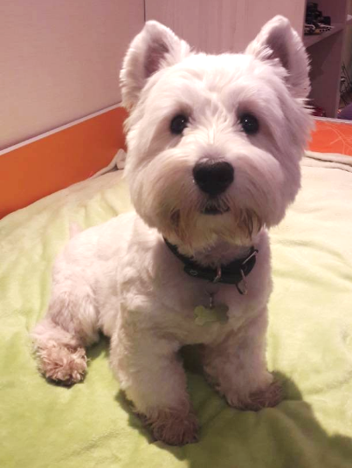
Журнал «ТОШКА» – весело и познавательно!
Особенно сильно я люблю этот журнал, потому что у меня дома живет свой Тошка.

